Slide 1
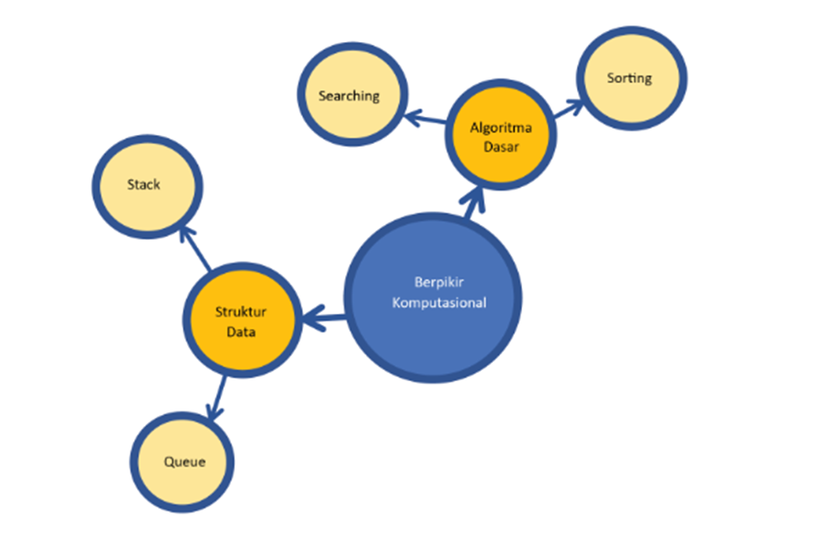
Berpikir Komputasional

Slide 2
Berpikir komputasional ini merupakan suatu kerangka dan proses berpikir yang mencakup perangkat keras, perangkat lunak, dan menalar (reasoning) mengenai sistem dan persoalan. Atau Berpikir komputasional (Computational Thinking) adalah metode menyelesaikan persoalan dengan menerapkan teknik ilmu komputer (informatika).

Slide 3
TUJUAN PEMBELAJARAN
Pada bab Berpikir Komputasional, siswa mampu menjelaskan dan menerapkan algoritma standar untuk beberapa persoalan yang disajikan, menjelaskan bagaimana data disimpan dalam struktur data tertentu, dan menentukan strategi yang efektif untuk menyelesaikan persoalan yang disajikan.

Slide 4
Ada 4 fondasi berpikir komputasional yang dikenal dalam ilmu Informatika, yaitu Abstraksi, Algoritma, Dekomposisi, dan Pola, yang sangat mendasar dan secara garis besar dijelaskan sebagai berikut.
Abstraksi, yaitu menyarikan bagian penting dari suatu permasalahan
mengabaikan yang tidak penting sehingga memudahkan fokus terhadap solusi.
Algoritma, yaitu menuliskan otomasi solusi melalui berpikir algoritmik (langkah-langkah yang terurut) untuk mencapai suatu tujuan (solusi). Jika langkah yang runtut ini diberikan ke komputer dalam Bahasa dipahami oleh komputer, kalian akan dapat memerintah komputer mengerjakan langkah tersebut.
Dekomposisi dan formulasi. Dekomposisi adalah proses pemecahan data menjadi elemen-elemennya.
Pengenalan pola persoalan, generalisasi serta mentransfer penyelesaian persoalan ke persoalan lain yang sejenis.

Slide 5
Pencarian (Searching)
Apa itu mencari? Mencari adalah menemukan “sesuatu” yang bisa berupa
benda, angka, konsep, informasi yang memenuhi kriteria tertentu dalam
suatu ruang pencarian. Masalah pencarian sangat umum ditemukan di dalam kehidupan, termasuk dalam dunia komputasi. Ketika melakukan suatu pencarian, kalian harus menemukan suatu benda atau objek yang memenuhi kriteria tertentu dari sekumpulan benda atau objek lain.

Slide 6
Beberapa contoh dari masalah pencarian yang sering ditemui ialah sebagai berikut
1. Mencari buku dengan judul tertentu di rak buku perpustakaan.
2. Mencari pakaian batik seragam kalian di lemari yang berisi semua pakaian yang kalian miliki.
3. Mencari dokumen atau web tertentu dengan mesin pencari seperti Google.
4. Mencari benda nyata gampang, tinggal kita lihat dan kita cocokkan.

Slide 7
Mencari benda nyata gampang, tinggal kita lihat dan kita cocokkan dengan mata. Namun, mencari informasi atau konsep yang tidak kelihatan? Tidak mudah.

Slide 8
Masalah pencarian dapat dibuat dalam bentuk yang lebih formal agar dapat diterapkan pada banyak kasus. Elemen pada masalah pencarian meliputi hal-hal berikut.
1. Sekumpulan benda atau objek.
2. Kriteria dari benda atau objek yang dicari.
3. Pengecekan benda atau objek, untuk memeriksa apakah ia memenuhi kriteria pencarian.

Slide 9
Pengurutan (Sorting)

Slide 10
Menjadi bagian yang tidak terpisahkan dari program komputer atau aplikasi yang sering kita gunakan. Pada aktivitas ini, kita akan melihat bagaimana proses pengurutan dapat dilakukan dengan menggunakan berbagai strategi.
Pengurutan merupakan suatu permasalahan klasik pada komputasi yang dilakukan untuk mengatur agar suatu kelompok benda, objek, atau entitas diletakkan mengikuti aturan tertentu. Urutan yang paling sederhana misalnya mengurutkan angka secara terurut menaik atau menurun.
Biasanya, masalah pengurutan terdiri atas sekumpulan objek yang disusun secara acak yang harus diurutkan. Setelah itu, secara sistematis, posisi objek diperbaiki dengan melakukan pertukaran posisi dua buah objek. Hal ini dilakukan secara terus-menerus hingga semua posisi objek benar. Misal, kita memperoleh 5 buah angka acak berikut:

Slide 11
Kita dapat membuat angka tersebut terurut menaik dengan melakukan satu kali pertukaran, yaitu dengan menukar nilai 4 dengan nilai 3. Terdapat 2 langkah penting dalam melakukan sebuah pengurutan. Langkah pertama ialah melakukan pembandingan. Untuk melakukan pengurutan, dipastikan ada dua buah nilai yang dibandingkan. Pembandingan ini akan menghasilkan bilangan yang lebih besar dari, lebih kecil dari, atau memiliki nilai sama dengan sebuah bilangan lainnya. Langkah kedua ialah melakukan penempatan bilangan setelah melakukan pembandingan. Penempatan bilangan ini dilakukan setelah didapatkan bilangan lebih besar atau lebih kecil (bergantung pada pengurutan yang digunakan).
Terdapat beberapa teknik (algoritma) untuk melakukan pengurutan seperti bubble sort, insertion sort, quick sort, merge sort, dan selection sort.

Slide 12
Insertion Sort
Insertion Sort adalah salah satu algoritma yang digunakan untuk permasalahan
pengurutan dalam list (daftar objek). Sesuai namanya, insertion sort
mengurutkan sebuah list dengan cara menyisipkan elemen satu per satu sesuai
dengan urutan besar kecilnya elemen hingga semua elemen menjadi list yang
terurut. Misalnya, dalam kasus mengurutkan elemen list dari yang terkecil
hingga terbesar (ascending), tahap pertama ialah kita akan membaca suatu
elemen dengan elemen yang berdekatan. Apabila elemen yang berdekatan
dengan elemen saat ini lebih kecil, elemen yang lebih kecil akan ditukar.

Slide 13
dengan elemen yang lebih besar dan dibandingkan kembali dengan elemen-elemen sebelumnya yang sudah terurut. Apabila elemen saat ini sudah lebih besar dari elemen sebelumnya, iterasi berhenti. Hal ini dijalankan satu per satu hingga semua list menjadi terurut.
Ilustrasi Insertion Sort
Terdapat sebuah deret bilangan seperti berikut: 2, 3, 7, 6, 5 yang direpresentasikan dengan menggunakan kartu. Urutkan bilangan tersebut secara menaik dengan menggunakan algoritma insertion sort.

Slide 14
Proses Iterasi Pertama
Langkah pertama, tinjau bilangan kedua, bandingkan bilangan pertama dan
kedua, yaitu 2 dan 3. Didapatkan 2 lebih kecil dari 3, maka urutan bilangan
tersebut tetap (2,3).
(2, 3, 7, 6, 5) menjadi (2, 3, 7, 6, 5)
Proses Iterasi Kedua
Pada iterasi selanjutnya, kita mengambil bilangan ketiga, yaitu 7. Lalu bandingkan dengan bilangan sebelumnya. Karena 3 lebih kecil dari 7, urutan tetap. (2, 3, 7, 6, 5) menjadi (2, 3, 7, 6, 5)

Slide 15
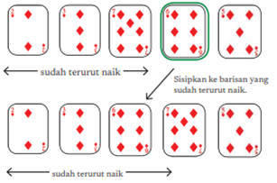
Proses Iterasi Ketiga
Pada iterasi selanjutnya, kita mengambil bilangan keempat, yaitu 6. Lalu, bandingkan dengan bilangan sebelumnya. Didapatkan bahwa 7 lebih besar dari 6. Oleh karena itu, selanjutnya, kita akan membandingkan dengan bilangan-bilangan sebelumnya, lalu menukarnya apabila bilangan tersebut lebih besar. Pertama, kita akan membandingkan 6 dan 7. Apakah 6 lebih kecil dari 7? Karena iya, kita akan menukar 6 dengan 7. Lalu, kita akan membandingkan lagi dengan bilangan sebelumnya, yaitu 3. Apakah 6 lebih kecil dari 3? Karena 6 tidak lebih kecil dari 3, maka 6 sudah berada pada posisi yang benar, yaitu sebelum 7 dan setelah 3.
Proses memindahkan 6 di antara 3 dan 7 ini biasa disebut penyisipan
(insertion) sehingga nama algoritma ini disebut insertion sort.
(2, 3, 7, 6, 5) menjadi (2, 3, 6, 7, 5)

Slide 16
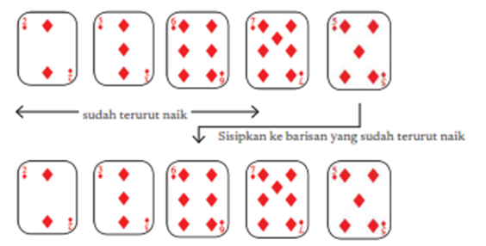
Proses Iterasi Keempat
Pada iterasi selanjutnya, kita mengambil bilangan kelima, yaitu 5. Didapatkan
bahwa 7 lebih besar dari 5. Oleh karena itu, selanjutnya, kita akan
membandingkan dengan bilangan-bilangan sebelumnya, lalu menukarnya
apabila bilangan tersebut lebih besar. Pertama, kita akan membandingkan 5
dan 6. Apakah 5 lebih kecil dari 6? Karena iya, kita akan menukar 5 dengan
6. Setelah itu, kita akan mengecek dengan bilangan sebelumnya lagi, yaitu 3.
Apakah 5 lebih kecil dari 3? Karena 5 tidak lebih kecil dari 3, maka 5 sudah
pada posisi seharusnya, yaitu setelah 3 dan sebelum 6. Terjadi lagi proses
penyisipan kartu 5 di antara 3 dan 6.
(2, 3, 6, 7, 5) menjadi (2, 3, 5, 6, 7)

Slide 17
Selection sort
Selection sort merupakan algoritma pengurutan yang juga cukup sederhana, dengan algoritma mencari (menyeleksi) bilangan terkecil/terbesar (bergantung pada urut naik atau turun) dari daftar bilangan yang belum terurut dan meletakkannya dalam daftar bilangan baru yang dijaga keterurutannya.
Algoritma ini membagi daftar bilangan menjadi dua bagian, yaitu bagian terurut dan bagian yang belum terurut. Bagian yang terurut di sebelah kiri dan bagian yang belum terurut di sebelah kanan. Awalnya, semua elemen bilangan dalam daftar ialah bagian yang belum terurut, dan bagian yang terurut kosong.

Slide 18
Berikut langkah-langkah yang terdapat pada algoritma selection sort.
1. Cari bilangan terkecil yang ada pada bagian belum terurut.
2. Tukar bilangan tersebut dengan bilangan pertama bagian belum terurut, lalu masukkan ke bagian terurut.
3. Ulangi langkah 1 dan 2 sampai bagian yang belum terurut habis.
Ilustrasi urut-urutan selection sort dapat dilihat pada tabel berikut.

Slide 19
4. Secara rinci, algoritma selection sort yang dikaitkan dengan pemrograman dijelaskan sebagai berikut.
Terdapat sebuah daftar bilangan tidak terurut seperti berikut: 2, 3, 7, 6,
5. Urutkan bilangan tersebut secara menaik dengan menggunakan algoritma selection sort.

Slide 20
Proses Iterasi Pertama
Data Awal
Cari bilangan terkecil di bagian belum terurut: ditemukan 2 sebagai bilangan
terkecil.

Slide 21
Tukar bilangan 2 dengan bilangan pertama bagian belum terurut. Geser
batas bagian yang sudah terurut ke kanan sehingga 2 menjadi bagian yang sudah terurut. Dalam ilustrasi ini, angka yang dicetak tebal menunjukkan bilangan yang sudah terurut.

Slide 22
Proses Iterasi Kedua
Cari bilangan terkecil di bagian belum terurut, ditemukan angka 3 sebagai bilangan terkecil.

Slide 23
Proses Iterasi Ketiga
Cari bilangan terkecil di bagian belum terurut, ditemukan angka 5 sebagai
bilangan terkecil.
Tukar bilangan 5 dengan bilangan pertama bagian belum terurut, yaitu 7.
Geser batas bagian yang sudah terurut ke kanan, sehingga 5 menjadi bagian
yang sudah terurut.

Slide 24
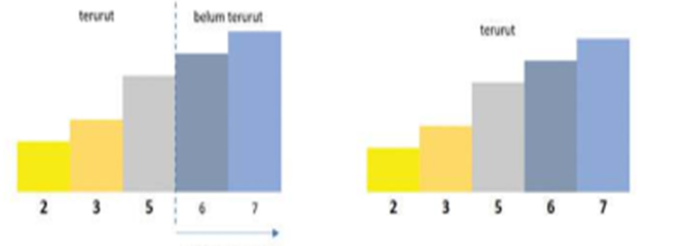
Proses Iterasi Keempat
Cari bilangan terkecil di bagian belum terurut, ditemukan angka 6 sebagai
bilangan terkecil.
Tukar bilangan 6 dengan bilangan pertama bagian belum terurut. Di
bagian akhir, karena data tinggal dua, setelah proses penukaran, algoritma
telah selesai dilaksanakan.

